Slide 1
RESPALDO DE LA CIUDADANÍA

Slide 2
¿Cómo se obtendrán las manifestaciones de respaldo de la ciudadanía?
Aplicación móvil “APOYO CIUDADANO-INE”.
Modalidad Auxiliar.
Modalidad Mi Apoyo.
2. Régimen de excepción.

Slide 3
APLICACIÓN MÓVIL “APOYO CIUDADANO-INE”
Lineamientos para la verificación del cumplimiento del porcentaje de apoyo a la ciudadanía inscrita en la Lista Nominal de electores, que se requiere para el registro de candidaturas independientes en el Proceso Electoral Local 2023-2024, mediante el uso de la aplicación móvil “APOYO CIUDADANO-INE”.
Protocolo para la captación y verificación de apoyo ciudadano de las personas aspirantes a candidaturas independientes para los Procesos Electorales Concurrentes 2023-2024.
https://repositoriodocumental.ine.mx/xmlui/handle/123456789/152943

Slide 4
APLICACIÓN MÓVIL “APOYO CIUDADANO-INE”
Sistema de Captación de Datos para Procesos de Participación Ciudadana y Actores Políticos
Herramienta tecnológica implementada por el INE
Recabar el apoyo de la ciudadanía de las personas aspirantes a una candidatura independiente.
Llevar un registro de las personas auxiliares.
Verificar el estado registral de la ciudadanía que ha proporcionado su apoyo.
Portal Web
1. Dar de alta o baja a las personas que fungirán como auxiliares (usuarios de la APP). FURA.
2. Consultar la información preliminar del apoyo de la ciudadanía (reportes estadísticos y nominativos).
3. Consultar el resultado de la revisión en Mesa de Control y el desahogo de la Garantía de audiencia.

Slide 5
APLICACIÓN MÓVIL “APOYO CIUDADANO-INE”
¿Cómo se obtiene?
Play Store
Dispositivos móviles con sistema operativo Android*
Apple Store
Dispositivos móviles con sistema operativo iOS*
¿Cómo se realiza el registro?**
1. Ingresar en la modalidad “Auxiliar”
2. Capturar los datos que le proporcionará la persona aspirante y aceptar los permisos que requiere la APP.
3. Captar los testigos visuales para generar la Cédula de Registro de Auxiliar.
4. Crear una contraseña local.
5. Recabar apoyo de la ciudadanía.
*Debe cumplir con las características mínimas recomendadas en los dispositivos móviles que se señalan en el Protocolo para la Captación y Verificación de Apoyo Ciudadano de las personas aspirantes a candidaturas independientes para los Procesos Electorales Concurrentes 2023-2024.
** Aplicable a la “Modalidad Auxiliar”; se podrán registrar un máximo de 2 dispositivos por auxiliar.

Slide 6
Procedimiento para recabar el apoyo de la ciudadanía a través de la aplicación móvil “APOYO CIUDADANO-INE” en la Modalidad Auxiliar
1.
Ingresar a la APP y seleccionar el “Modo Auxiliar”
3.
Tomar una fotografía de anverso y reverso del original de la credencial para votar y verificar que las mismas sean legibles.
2.
Verificar, validar y constatar que la credencial para votar que presenta la ciudadanía que desea manifestar su apoyo sea original.
4.
Tomar una fotografía viva o presencial de la persona que brinda su apoyo.

Slide 7
Procedimiento para recabar el apoyo de la ciudadanía a través de la aplicación móvil “APOYO CIUDADANO-INE” en la Modalidad Auxiliar
5.
Solicitar a la persona que ingrese su firma manuscrita digitalizada a través de la APP y verificar que corresponda con la que aparece en su credencial para votar.
6.
Guardar el registro para obtener el número de folio.
7.
Realizar el envío del o los registros que haya captado la persona auxiliar.
8.
El sistema envía el acuse de recibo correspondiente a la cuenta de correo electrónico registrada.

Slide 8
APP en la modalidad “Mi Apoyo”
El respaldo es recabado por la propia persona que desea brindar su apoyo.
Ingresar a la aplicación y seleccionar la modalidad “Registro Ciudadano”.

Slide 9
Requisito: Contar con una credencial de modelos D, E, F, G y H vigentes, es decir aquellas que cuenten con un código QR al reverso.

Slide 10
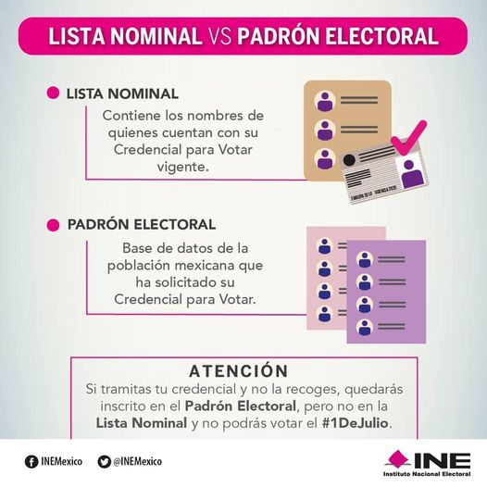
Verificación de los apoyos recabados
INE
Verifica la situación registral en la base de datos del Padrón Electoral y de la Lista Nominal de Electores.
IEEQ
Opera la Mesa de Control que realizará la revisión visual de las imágenes y datos captados por medio de la aplicación.
De dicha revisión, se obtienen los registros válidos y no válidos.
El resulta de la verificación se refleja en el Portal Web.
Supuestos de los registros no válidos
Art. 84 de los Lineamientos para la verificación del cumplimiento del porcentaje de apoyo de la ciudadanía inscrita en la Lista Nominal de Electores que se requiere para el registro de Candidaturas Independientes en el Proceso Electoral Local 2023-2024, mediante el uso de la aplicación móvil “Apoyo Ciudadano-INE”.

Slide 11
Respaldos NO VÁLIDOS:
1. Credencial no válida
1. La imagen que no corresponde a una credencial para votar
3. Anverso y reverso de distintas credenciales para votar
2. Fotocopia de una credencial para votar
1. A blanco y negro o a color.
3. Dato ilegible
2. La fotografía es de 2 anversos o 2 reversos
La fotografía no fue obtenida del original de la credencial para votar
1. En la foto viva
2. En la clave de elector, número de emisión, OCR o CIC
3. En la firma manuscrita digitalizada
4. Foto no válida
1. Persona distinta al titular de la credencial para votar
2. La fotografía es de un objeto.
3. La fotografía no fue tomada de manera presencial
4. No muestra el rostro descubierto

Slide 12
Respaldos NO VÁLIDOS:
5. Firma no válida
1. Cualquier signo o símbolo que no corresponda al plasmado en la credencial para votar
6. Sin firma
2. No se recabó la firma manuscrita digitalizada.
7. Simulación
1. Información sobrepuesta
2. La información no coincide
Garantía de audiencia

Slide 13
RÉGIMEN DE EXCEPCIÓN
¿Qué es?
Es la modalidad para la obtención del apoyo de la ciudadanía mediante cédula física en aquellos municipios identificados como de muy alta marginación.
¿Bajo qué condiciones es procedente?
La persona aspirante enfrente impedimentos que hagan materialmente imposible el uso de la aplicación móvil.
Derivado de condiciones de marginación o vulnerabilidad.*
Declaratoria de situación de emergencia por desastres naturales o cualquier otra, que haya sido realizada por la autoridad competente.
*En el estado de Querétaro no es aplicable por dicha condición, conforme al Listado de municipios con índice muy alto de marginación integrado con la información del Consejo Nacional de Población (2020) y que se encuentra en el Anexo Tres del Acuerdo INE/CG443/2023.
¿Cómo se solicita?
La persona aspirante interesada solicita la autorización al Consejo competente, fundada y motivada, señalando el ámbito geográfico en el que se solicita su aplicación.

Slide 14
Formatos para recabar apoyo de la ciudadanía a través del
Régimen de Excepción.
Nota:
Se deberá adjuntar una copia de la credencial de elector de la ciudadanía que brinde su apoyo.

Slide 15
¡Gracias por su atención!
Diana Jazmín Sánchez Martínez
Coordinadora de Prerrogativas y Partidos Políticos
diana.sanchez@ieeq.mx
442 101 98 00 Ext. 1402

